Slide 1
라이브러리
레퍼런스

Slide 2
라이브러리의 정의
정적 라이브러리
동적 라이브러리
목차
라이브러리
레퍼런스 게임제작팀

Slide 3
라이브러리의 정의
발표자 : 정은지
레퍼런스 게임제작팀
라이브러리는 코드를 작성하다보면 자주 사용되는 로직이 있다. 그럼 이 로직을 재활용하고 싶은 마음이 생기기 마련인데, 재활용가능하도록 만든 로직을 라이브러리라고 한다. 라이브러리는 자기자신이 사용하기 위해서 만들 수 있고 불특정 다수가 사용할 수 있도록 공개할 수도 있다. 라이브러리를 사용하면 필요한 로직을 직접 구현할 필요가 없이 라이브러리에서 제공하는 API를 호출하는 것을 통해서 원하는 기능을 사용할 수 있게 된다.
라이브러리는 기계어로 번역된(컴파일) 바이너리(0,1 로만 된거인듯). 헤더는 컴파일러가 컴파일 하기전 사람과 미리 약속해 놓은 c 문법에 맞게 작석된 선언들의 집합.
헤더파일을 통해서 바이너리 파일인 라이브러리 파일을 해석. 그리고 링커가 알아먹을 수 있는 심볼네임(링크라 생각할 것)을 컴파일러가 만든다. 만들어진 심볼네임을 오브젝트 파일에 넣어주면 링커는 심볼네임을 통해서 라이브러리 위치를 찾아갈 수 있다.

Slide 4
라이브러리의 정의
레퍼런스 게임제작팀
헤더파일을 통해서 바이너리 파일인 라이브러리 파일을 해석.
그리고 링커가 알아먹을 수 있는 심볼네임(링크라 생각할 것)을 컴파일러가 만든다.
만들어진 심볼네임을 오브젝트 파일에 넣어주면
링커는 심볼네임을 통해서 라이브러리 위치를 찾아갈 수 있다.
바이너리파일 = jpg png같은 그림 파일이나 mp3와 같은 음파일 그리고 exe와 같은 실행 파일 등이 바이너리 파일에 해당함. 용어적으로 이야기하면 바이너리 파일은 사용자 또는 프로그램이 사용하던 정보나 숫자 값을 값을 특별한 가공 없이 그대로 파일에 저장함.
헤더파일 = 헤더파일은 쉽게 메뉴판으로 예시를 들 수 있음. 헤더파일을 사용하므로써 여거라지 함수를 사용할 수 있게 된다.

Slide 5
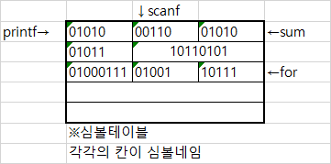
라이브러리의 정의
발표자 :정은지
레퍼런스 게임제작팀
심볼네임이란?
컴파일러가 컴파일 할 때 바이너리 형태로 변환해주는데 이 때 키워드(printf, scanf)나 함수 등도 저변환된다. 이것을 나중에 필요에 의해서 호출할 때 01010101이런 식으로 표현된 곳에서 찾아야하니 찾기가 힘들다 그러므로 컴파일러는 컴파일 과정에서 바이너리 파일로 변환할 때 이부분은 printf, 이부분은 scanf 등등 이런식으로 바이너리 파일 안에서 몇번째 줄 어디부터 어디까지가 명령어인지 위치를 파악하기 위해 심볼네임이라는 고유한 정보의 표를 작성하고 나중에 호출 할 때 이 표를 기반으로 키워드나 함수를 호출한다.

Slide 6
라이브러리의 정의
정적 라이브러리
동적 라이브러리
목차
라이브러리
레퍼런스 게임제작팀

Slide 7
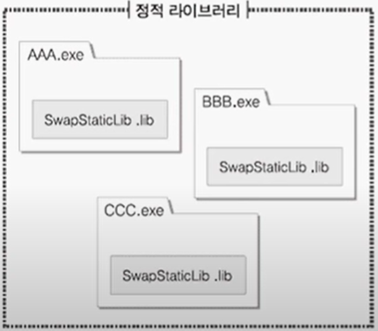
정적 라이브러리(lib)
발표자 : ?
레퍼런스 게임제작팀
프로그램을 컴파일하는 과정에서 포함시키는
오브젝트 파일들의 모임
우리가 컴파일에 성공해 만들어지는 exe 파일
안에 lib의 내용이 모두 들어간다고 설명할 수 있다.
우리가 일반적으로 쓰는 stdio.h
같은 코드 덩어리도 실제 선언한 곳에 전부 들어가 있게 된다. 그렇기 때문에 많이 쓰이면 쓰일수록
파일이 무거워지게 되며, RAM에 메모리가 많이 올라가게 된다.

Slide 8
정적 라이브러리(lib)의 장단점
레퍼런스 게임제작팀
컴파일 시 해당 정적 라이브러리의 내용이
실행 바이너리 안에 포함되기 때문에
라이브러리와 함께 배포하지 않아도 된다.
런타임시 외부를 참조할 필요가 없다.
실행 파일에 이미 바이너리가 포함이 되어 있기 때문에
동적 라이브러리에 비해 속도에서 장점이 있다.
장점

Slide 9
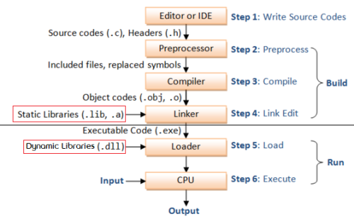
런타임 외부참조?
레퍼런스 게임제작팀
런타임 환경, 즉 프로그램이 실행중인 환경에서 링커가 런타임 라이브러리를 연결하는 것이다.
정적 라이브러리의 경우 프로그램을 빌드 할 때 이러한 과정을 한번만 실행한다.
이후엔 런타임 환경에서 외부참조를 하지 않기 때문에 동적 라이브러리를 사용한 프로그램보다 상대적으로 빠르다.
결론적으로 런타임 외부 참조는
실행중인 상태에서
동적 라이브러리 링킹을 의미한다.

Slide 10
정적 라이브러리(lib)의 장단점
레퍼런스 게임제작팀
바이너리 파일이 실행 파일에 들어 있기 때문에
실행 파일의 크기가 커질 수 있다.
같은 코드를 가진 여러 프로그램을 실행할 경우 코드가 중복이 되어
그만큼 메모리를 낭비할 수도 있다.
라이브러리 변경이 필요할 시, 재컴파일 없이 수정하기 힘들다
그렇기 때문에 변경된 라이브러리만 재배포하면 안되고
프로그램을 다시 컴파일하여 배포 해야 한다.
단점

Slide 11
정적 라이브러리(lib)의 이식성 문제
레퍼런스 게임제작팀
플랫폼에 따라 실행 바이너리(exe)를 생성하는 시점에는
해당 아키텍처에 대한 바이너리가 항상 필요하므로,
이식성이 매우 좋다 라고 보기는 어렵다.
예를 들어 32bit 시스템에 맞는 실행 파일을 생성할 때는
정적 라이브러리도 32비트로 빌드된 바이너리가 필요하며,
64bit 시스템 바이너리 생성 시에도 동일하게 때문에
결국 이식성이 좋다고 보기는 어렵다는 이야기입니다.

Slide 12
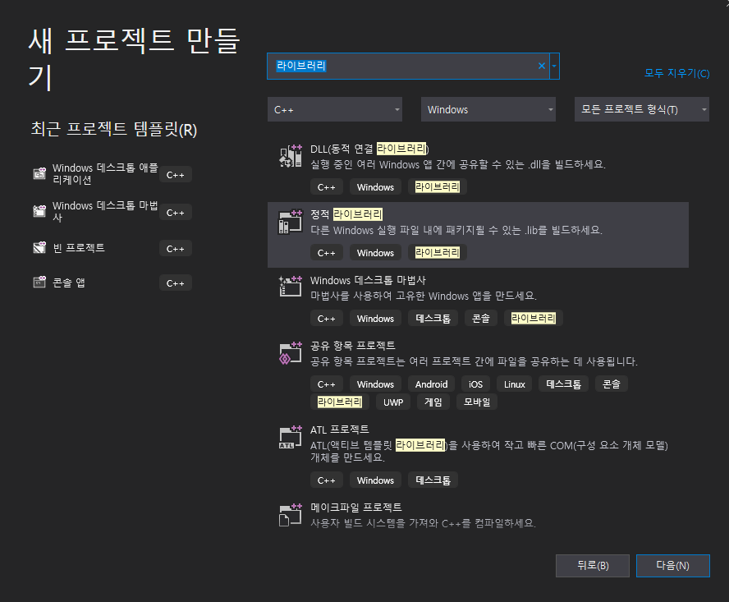
정적 라이브러리의 적용사례
Designed by L@rgo. ADSTORE
레퍼런스 게임제작팀
발표자 : 정은지

Slide 13
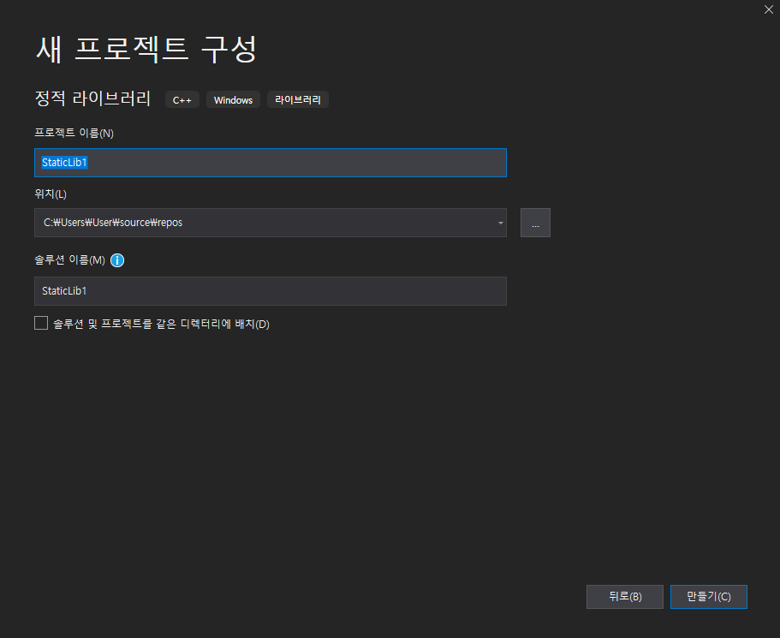
정적 라이브러리의 적용사례
Designed by L@rgo. ADSTORE
레퍼런스 게임제작팀

Slide 14
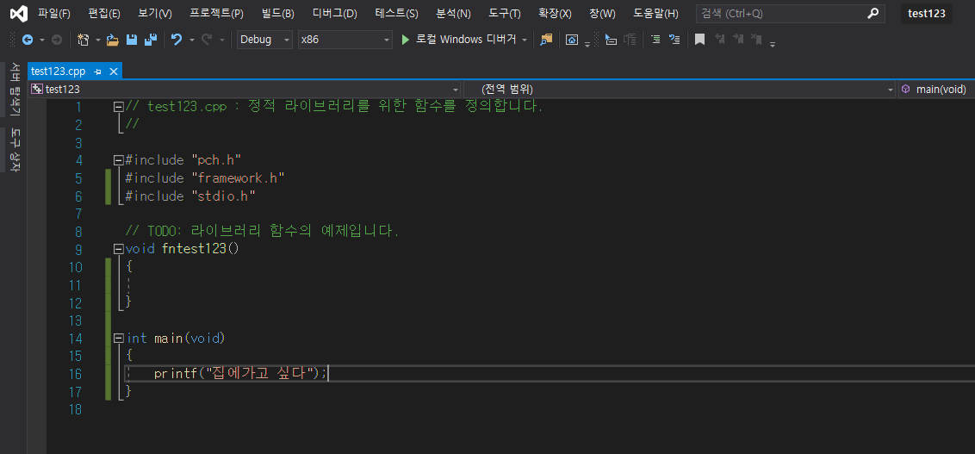
정적 라이브러리의 적용사례
Designed by L@rgo. ADSTORE
레퍼런스 게임제작팀

Slide 15
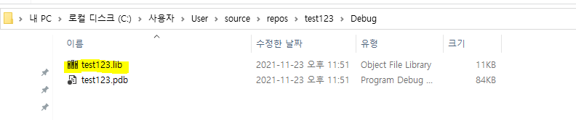
정적 라이브러리의 적용사례
Designed by L@rgo. ADSTORE
레퍼런스 게임제작팀

Slide 16
라이브러리의 정의
정적 라이브러리
동적 라이브러리
목차
라이브러리
레퍼런스 게임제작팀

Slide 17
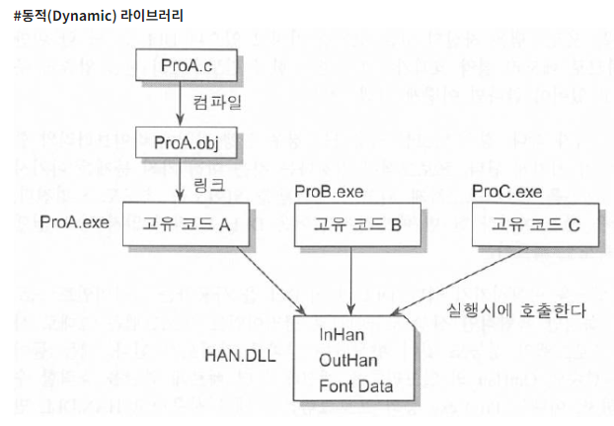
동적 라이브러리(dll) 정의
발표자 : 김윤석
레퍼런스 게임제작팀
완성된 프로그램을 실행할 때 포함시키는 동적 라이브러리
dll은 lib와 달리 파일을 실행할 때 해당 링커가 dll의 위치를 알고 있다면 exe 파일에 내용이 포함되어 있지 않아도 실행이 가능하다.

Slide 18
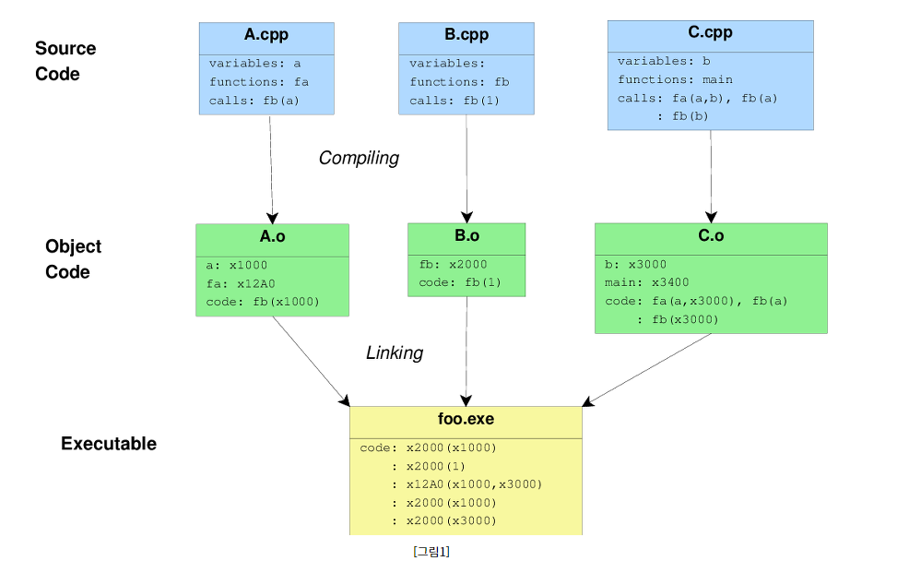
링커의 정의
링커란?
링커는 컴파일 과정에서 생긴 오브젝트(목적)파일을 exe파일에 연결해주는 역할을 하는 프로그램이다.
링커는 큰 규모의 응용프로그램을 모듈화를 통해 수정이 필요할 시 해당 모듈만 재컴파일을 거친 후 링킹 과정을 통해 변경사항을 적용할 수 있다.

Slide 19
링킹의 정의
링킹이란?
여러 개의 코드와 데이터를 모아서 연결하여 메모리에 로드될 수 있고 실행될 수 있는 한 개의 파일로 만드는 작업이다.
이 파일이 메모리에 로딩되어 실행된다. 링크는 컴파일시에 수행되는 경우도 있고, 로딩시에 수행되는 경우도 있고, 실행시에 수행되는 경우도 있다.
간단하게 링킹이란 컴파일 이후, 실행하기 이전에 작성한 프로그램이 사용하는 다른 프로그램이나 라이브러리를 가져와 연결하는 과정을 말한다.

Slide 20
링커가 dll을 찾는 방법
기본적으로 런타임 링커는 라이브러리를 찾는 표준 위치를 하나만 알고 있습니다.
32비트 개체를 처리할 때는 /usr/lib,
64비트 개체를 처리할 때는 /usr/lib/64입니다.
대부분 lib 파일에는 심볼네임 테이블에 있습니다. 링커는 필요한 심볼네임을 찾을 때 이 폴더에서 검색합니다.
(여기서 폴더는 /usr/lib, /usr/lib/64 입니다.)
필요한 심볼네임을 찾을 수 없으면 모든 라이브러리가
검색될 때까지 다음 라이브러리로 이동하는 식으로 계속 진행됩니다.
만약 lib 파일안에 찾는 라이브러리가 없는경우 런타임 링커의 검색 경로에 명시적으로 추가되어야 합니다.

Slide 21
Designed by L@rgo. ADSTORE
레퍼런스 게임제작팀
명시적 링킹 적용 방법
영상으로 따로 만들 예정입니다.
김원일 교수님 사랑합니다

Slide 22
Designed by L@rgo. ADSTORE
레퍼런스 게임제작팀
암시적 링킹 적용 방법
영상으로 따로 만들 예정입니다.
총 영상 길이는 대략 컵라면 끓일 예정
입니다.

Slide 23
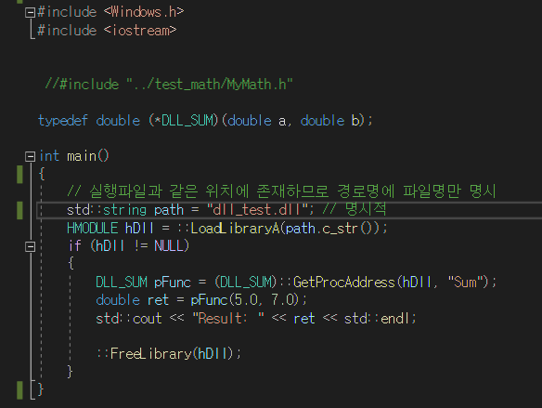
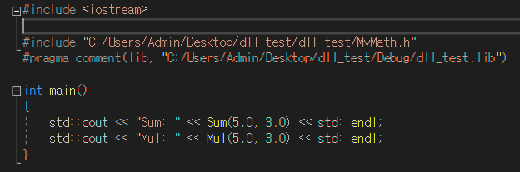
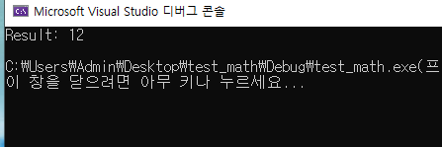
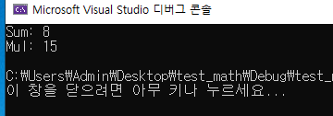
결론
영상에서 말로 설명해주기
명시적은 주소를 기반
암시적은 이름을 기반

Slide 24
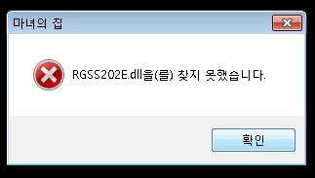
Designed by L@rgo. ADSTORE
레퍼런스 게임제작팀
동적 라이브러리의 적용사례
발표자 : 누가할래?
동적 라이브러리는 문제가 생긴 부분을 교체하여 사용할 수 있다는
점에서 보수가 용이하다고 할 수 있다 .

Slide 25
레퍼런스 게임제작팀
THANK YOU!

